Slide 1





Federação das Indústrias do Estado de Minas Gerais
FIEMG

Slide 2

Vídeo: A Força de quem FAZ

Slide 3
O SISTEMA FIEMG
A Federação das Indústrias do Estado de Minas Gerais representa as indústrias do Estado e atua na defesa dos interesses municipais, estaduais e federais.
A FIEMG tem atuado na elaboração de ações que promovam o estímulo ao associativismo junto aos 137 sindicatos patronais ligados aos setores industriais, distribuídos nas 11 Regionais localizadas estrategicamente no Estado.
Trabalhamos para 98.000 indústrias mineiras.

Slide 4
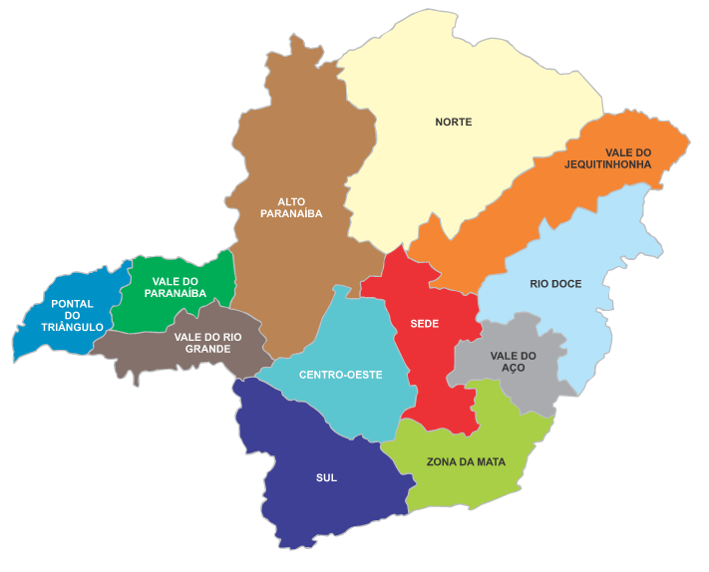
FIEMG - REGIONAIS

Slide 5
Entidades do Sistema FIEMG
FIEMG: Consultorias Jurídicas, Trabalhistas, Ambientais e Tributárias; Eventos e Oportunidades de Negócios; Acesso a Financiamentos; Negociações Coletivas de Trabalho;
SESI: Saúde, Lazer, Esporte, Educação Média e Fundamental, Cultura e Segurança no Trabalho;
SENAI: Cursos Técnicos e Educação Profissional, Consultorias Tecnologicas, Inovação, Serviços Laboratoriais e Pesquisa para a Indústria Mineira;
CIEMG: Capacitação Empresarial, Espaço para Eventos, Parcerias Estratégicas, Apoio a Cadeia Produtiva da Indústria;
IEL: Estágios Empresariais, Diagnósticos Regionais, Inteligência Competitiva e Estudos Setoriais

Slide 6
O SISTEMA FIEMG
Objetivos
Contribuir para o desenvolvimento sustentável e a competitividade das indústrias instaladas no Estado
Disponibilizar produtos e serviços oferecidos pelas entidades , por meio dos Sindicatos
Atuar por meio das Câmaras e Conselhos, que são importantes fóruns de discussão e integração dos empresários
Articular politicamente projetos de Lei para melhoria da Competitividade da Indústria Mineira

Slide 7
OS SINDICATOS
Objetivos
Promover o fortalecimento do setor por meio do apoio e representação de seus filiados e associados;
Apoiar os interesses das indústrias, junto aos órgãos municipais, estaduais e federais;
Ofertar produtos e serviços do Sistema FIEMG, gratuitos ou com políticas especiais, para as empresas por eles representados.

Slide 8
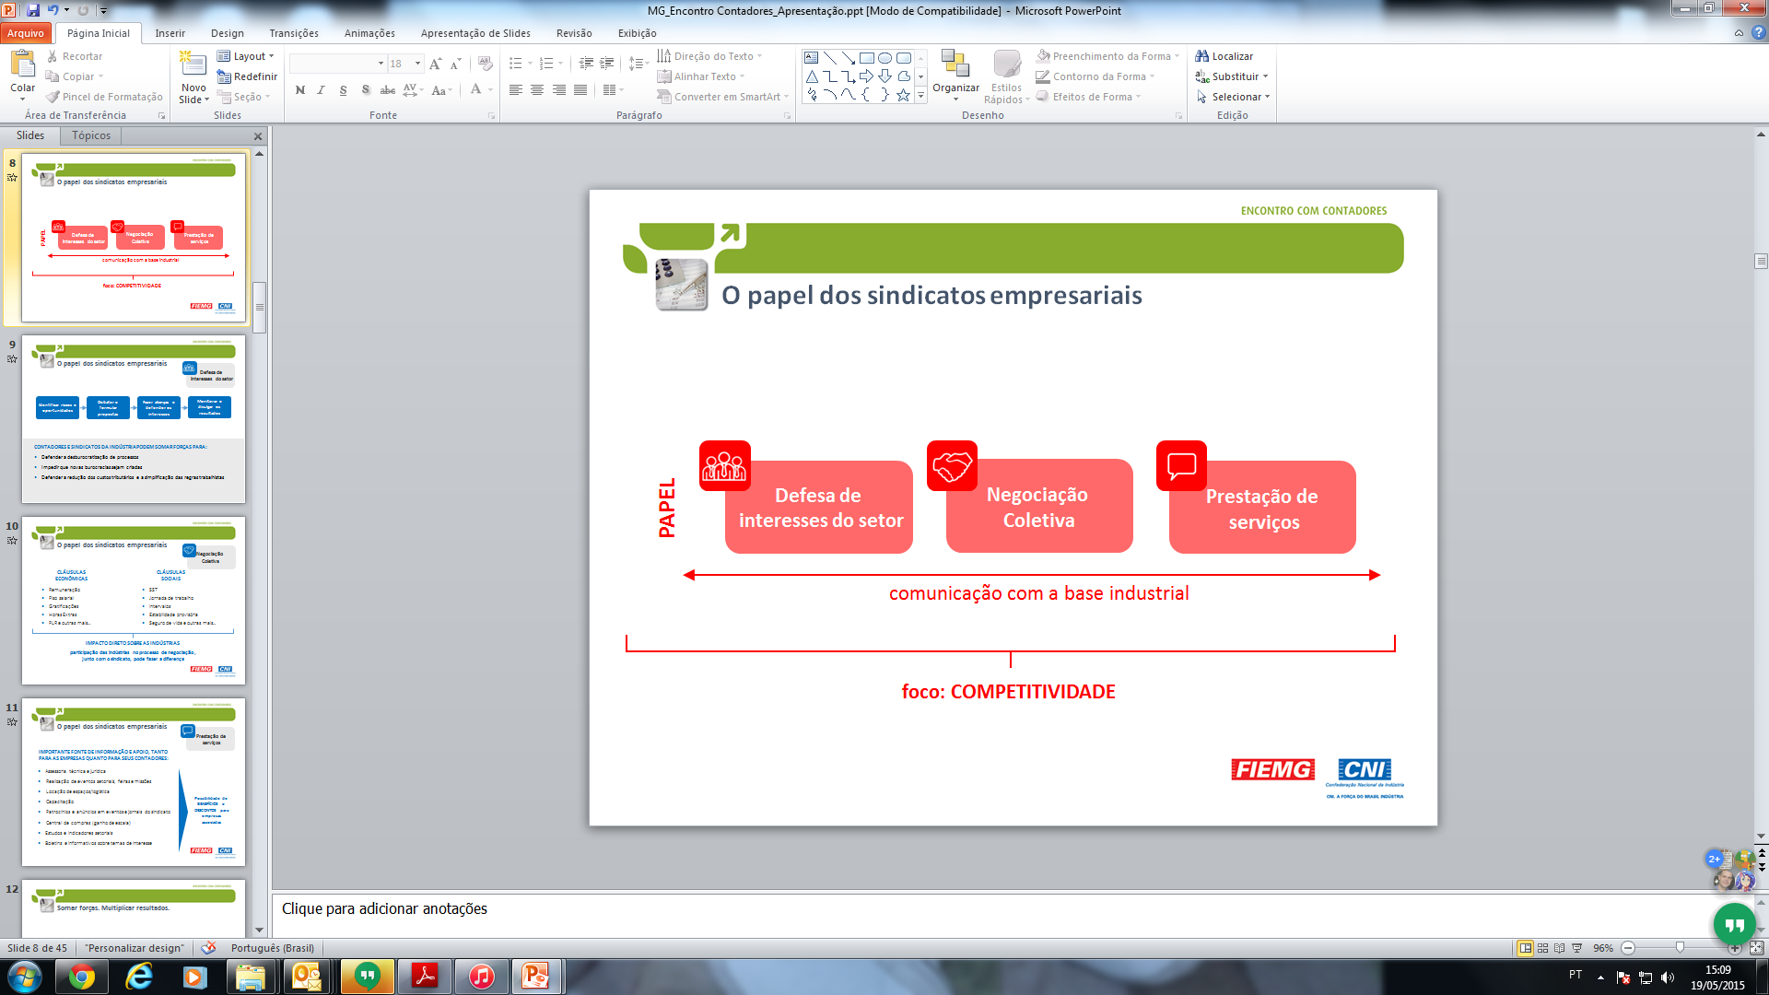
PAPEL DOS SINDICATOS

Slide 9
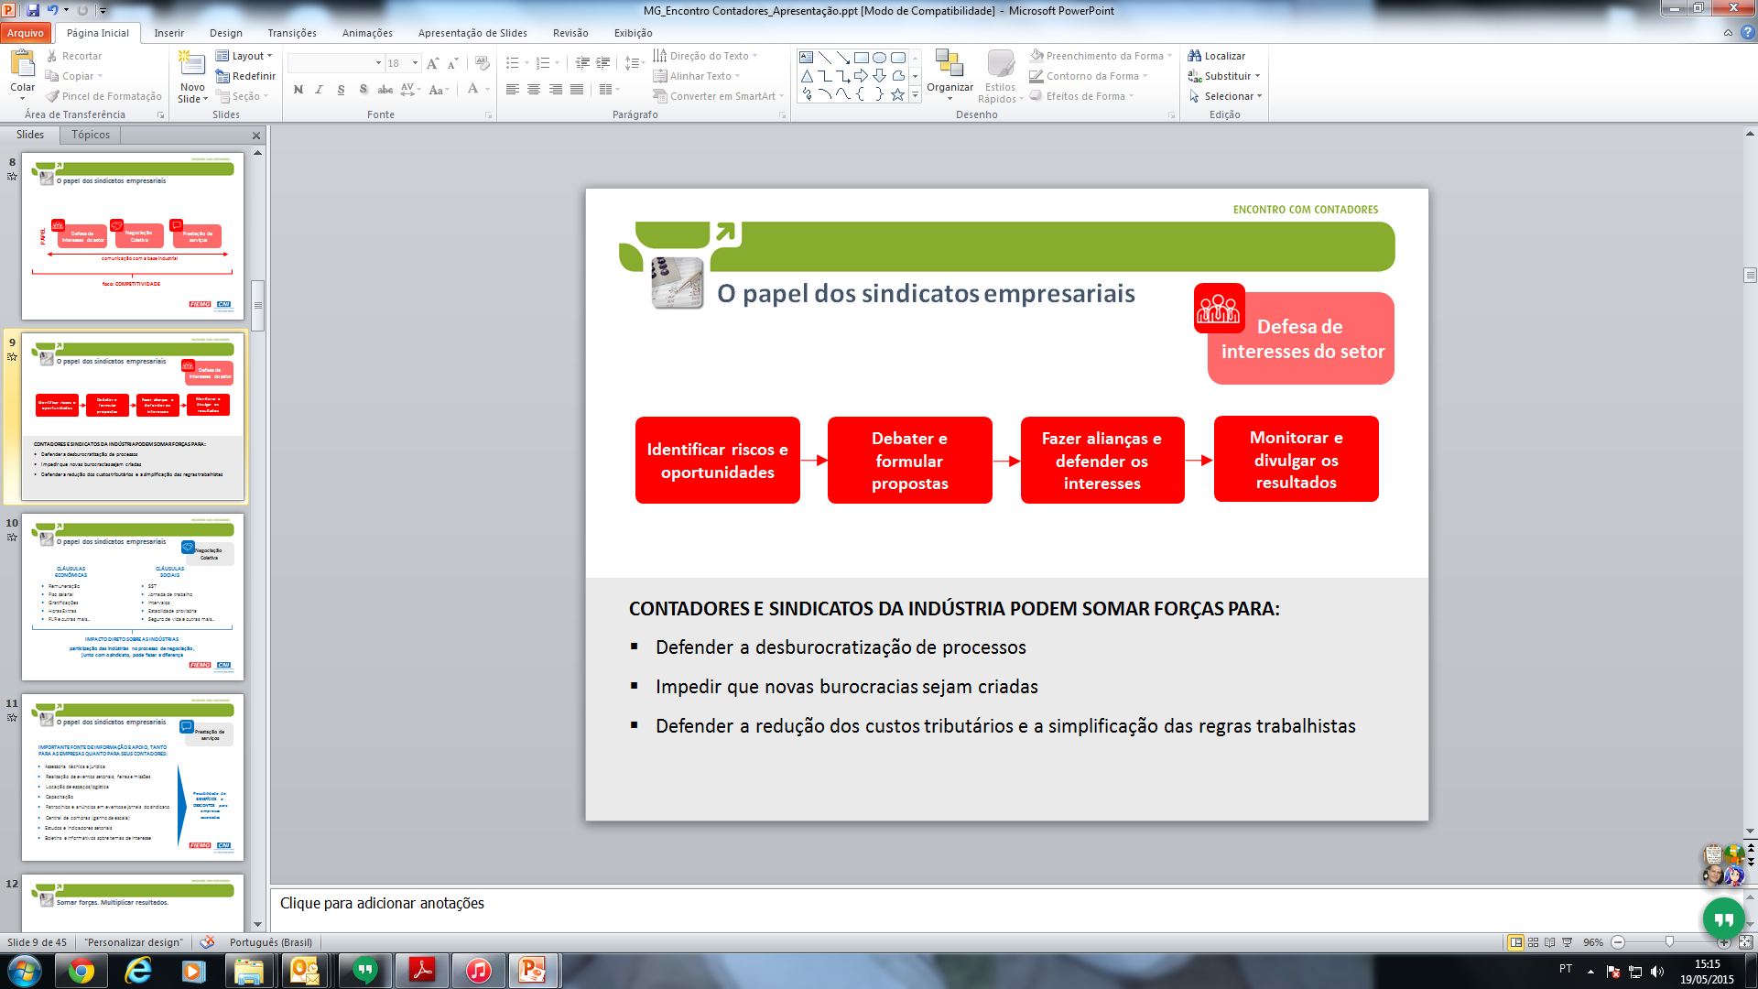
PAPEL DOS SINDICATOS
CONTADORES E SINDICATOS PODEM SOMAR FORÇAS PARA:
Defender a desburocratização de processos
Trabalhar o correto enquadramento Sindical
Defender a redução dos custos tributários e a simplificação das regras trabalhistas

Slide 10
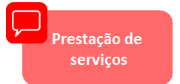
PAPEL DOS SINDICATOS
IMPORTANTE FONTE DE INFORMAÇÃO E APOIO, TANTO PARA AS EMPRESAS QUANTO PARA SEUS CONTADORES:
Assessoria técnica e jurídica
Realização de eventos setoriais, feiras e missões
Capacitação
Estudos e indicadores setoriais
Boletins e informativos sobre temas de interesse
Ofertar produtos e serviços das entidades do Sistema FIEMG
Possibilidade de BENEFÍCIOS e DESCONTOS para empresas associadas

Slide 11
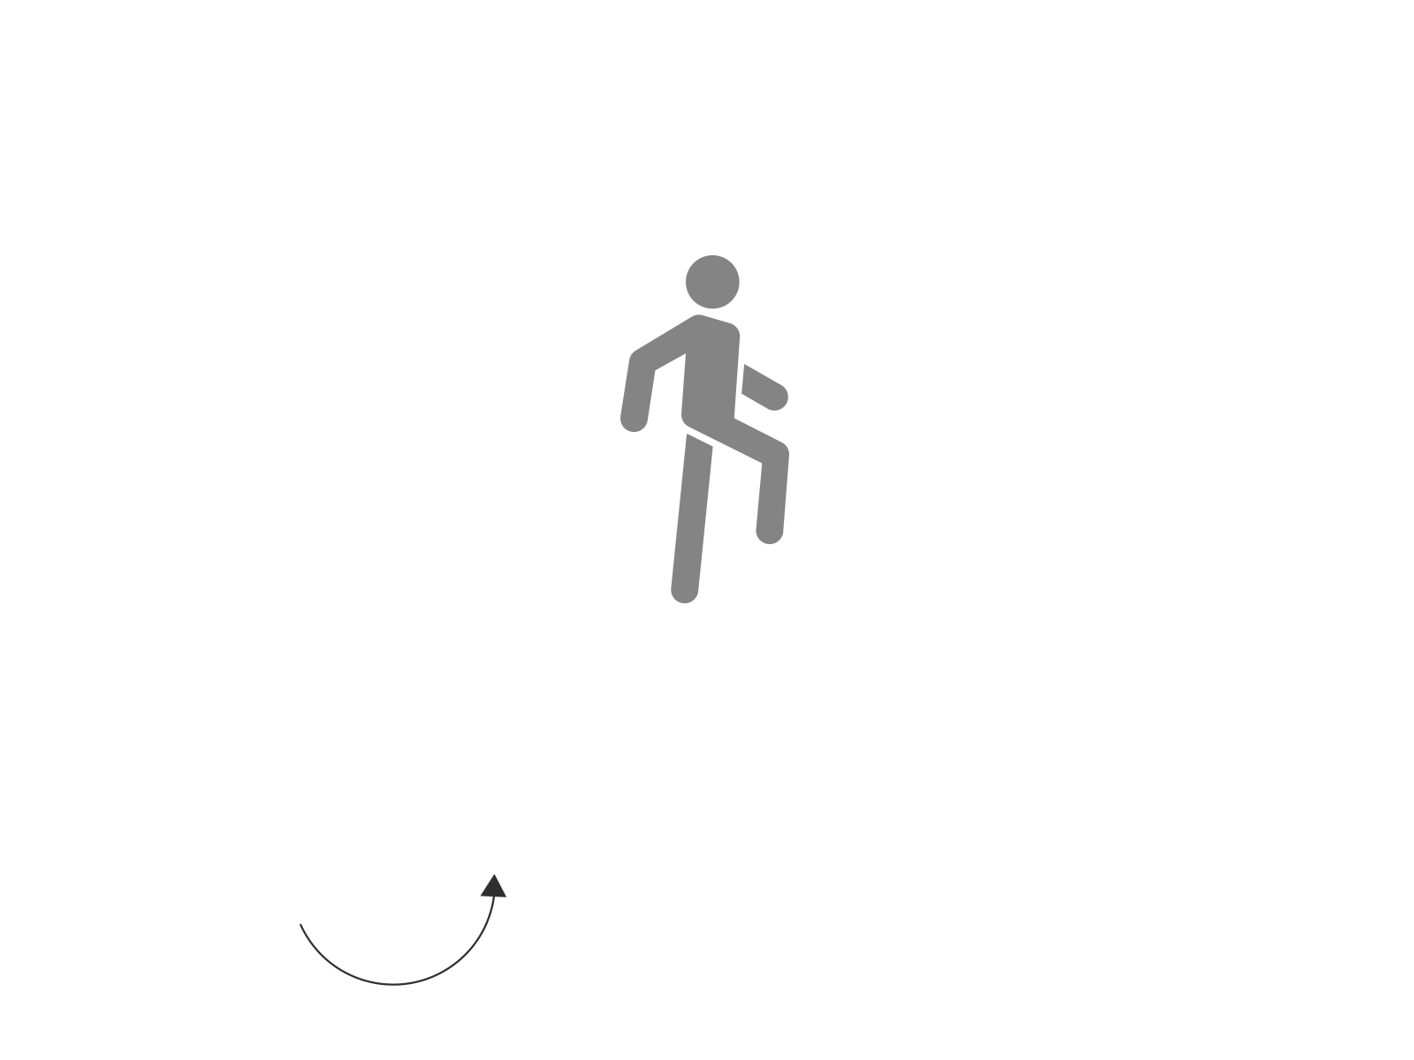



RESULTADO
EMPRESAS
Retorno de um ambiente de negócios favorável
CNI E SISTEMA
FEDERAÇÃO
Oferecem mais força, coesão e poder de influência
SINDICATOS
Aumentam sua representatividade e
Sustentabilidade
EMPRESAS
Buscam a participação e apoio
dos Sindicatos

Slide 12
CONVÊNIOS FECON/MG E CRC/MG
Objeto:
Cooperação entre as partes para a transferência de conhecimentos, ações conjuntas, estreitamento do relacionamento e melhor diálogo entre os Contadores, Sindicatos Patronais da Indústria e FIEMG.

Slide 13
CONVÊNIOS FECON/MG E CRC/MG
Objetivos Específicos:
Trabalhar o correto enquadramento sindical
Estimular o pagamento da Contribuição Sindical anual
Valorizar o papel do Contador para as empresas
Realizar divulgação de eventos por meio de informativos de cada um dos parceiros
Estreitar o relacionamento entre os Sindicatos Patronais da FIEMG e o CRC-MG e a FECON-MG;
Conceder espaço no seu jornal impresso, para divulgação de matéria enviada pelas partes envolvidas;
Promover e divulgar eventos de transferências de conhecimento.

Slide 14
Contadores e Sindicatos
Indústrias, Contadores, Sindicatos e FIEMG só têm a ganhar.
Somar forças. Multiplicar resultados.

Slide 15
Vídeo: Associativismo

Slide 16

www.fiemg.com.br

